Slide 1



系统运行延时
网络传输延时
硬件响应延时
t₂
t₃
t₁
t₄

Slide 2
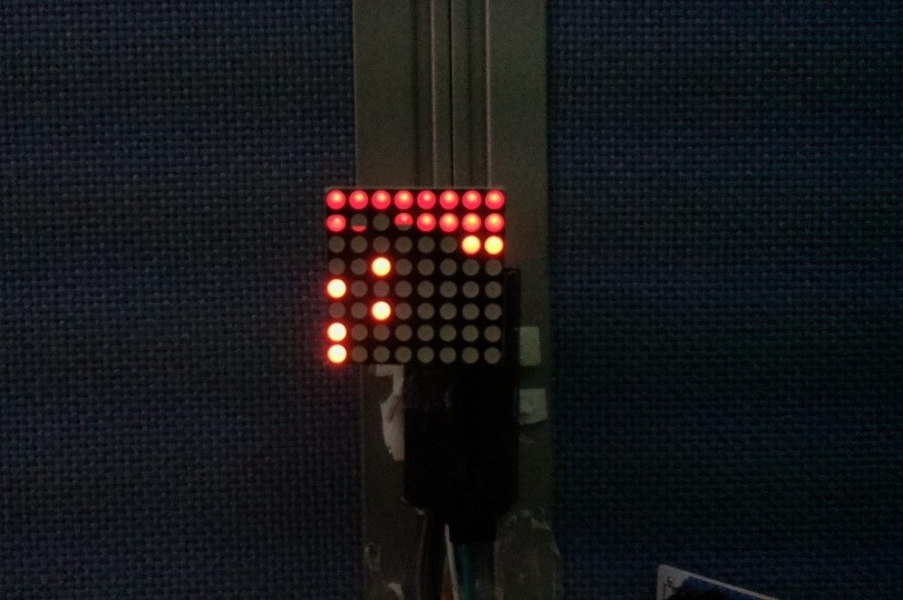
拍摄时刻：4983.6ms
0
3
5
2
0
3
0
0

Slide 3
1 2 3 4
1 2 3 4
1 2 3 4
1 2 3 4
1 2 3 4
A
B
C
D
A
B
C
D
A
B
C
D
A
B
C
D
A
B
C
D
···
···
状态 0
状态 1
状态 4
状态 5
状态 2¹⁶-1
1 2 3 4
1 2 3 4
1 2 3 4
1 2 3 4
A
B
C
D
A
B
C
D
A
B
C
D
A
B
C
D
···
状态 0
状态 1
状态 2
状态 63
1 2 3 4
1 2 3 4
1 2 3 4
1 2 3 4
1 2 3 4
A
B
C
D
A
B
C
D
A
B
C
D
A
B
C
D
A
B
C
D
···
状态 0
状态 1
状态 2
状态 3
状态 2¹⁶-1
1 2 3 4
1 2 3 4
1 2 3 4
1 2 3 4
1 2 3 4
A
B
C
D
A
B
C
D
A
B
C
D
A
B
C
D
A
B
C
D
···
状态 0
状态 1
状态 2
状态 3
状态 2¹⁶-1

Slide 4
0000
0001
0011
0010
15:0000
0:0000
1:0001
2:0010
3:0000
1000
0110
14:1000
4:0110
1001
0111
13:1001
5:0101
1011
0101
叠加后状态
12:1010
6:0100
0001
1010
0100
11:1000
10:1110
9:1101
8:1100
7:0000
0:0000
1:0001
1110
1111
1101
1100
显示状态0
显示状态1

Slide 5
显示码字编号
0
0
0
0
0
0
0
1
0
0
1
1
0
1
1
1
1
1
1
1
1
1
1
2
15
0
0
0
14
0
0
0
14
0
0
1
14
0
1
1
14
1
1
1
15
1
1
1
1
0
0
0
1
15
0
0
1
15
0
1
…
…
…
状态
0
1
2
3
4
5
63
64
65
66
67
68
511
512
513

Slide 6
摄像头曝光周期
10
20
30
40
50
60
70
80
90
100
110
120
LED点阵变化周期
单位：ms

Slide 8
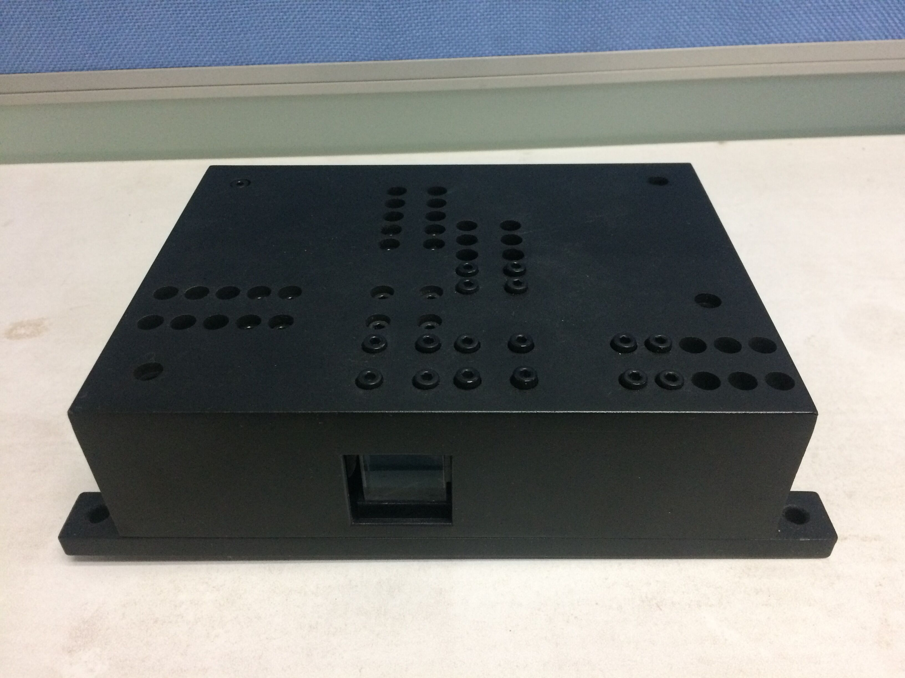
固定螺丝
光线入射口

Slide 9
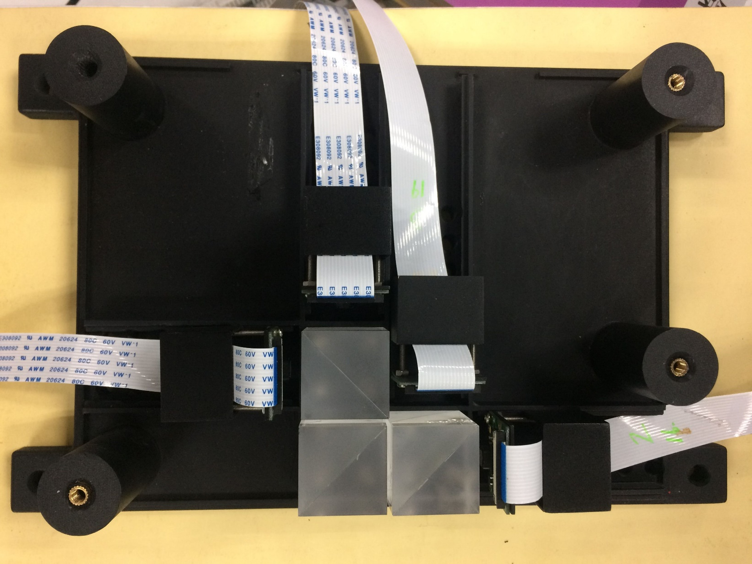
摄像头
摄像头
偏振分光棱镜

Slide 10
图像处理服务器
局域网络
Linux
操作系统
摄像头

Slide 11
摄像头A
拍摄序列
I_{a}
I_{a} + 1
I_{a} + 2
I_{a} + 3
ΔT₁
ΔT₁
摄像头B
拍摄序列
I_{b}
I_{b} + 1
I_{b} + 2
ΔT₂
ΔT₂
摄像头C
拍摄序列
I_{c}
I_{c} + 1
I_{c} + 2
ΔT₃
ΔT₃
摄像头D
拍摄序列
I_{d}
I_{d} + 1
I_{d} + 2

